Slide 1

Управление образования Администрации Новоуральского городского округа
Муниципальное автономное учреждение дополнительного образования
«Центр внешкольной работы»
г. Новоуральск, ул. Свердлова, д. 1 «А», тел. (34370) 3-83-88, e-mail: moudodcvr@list.ru
Всероссийская научно-практическая конференция
«Непрерывное образование лиц с ограниченными возможностями здоровья и инвалидностью: результаты, опыт и перспективы»
Организационные модели и педагогические технологии работы с детьми с ОВЗ
в системе дополнительного образования
Проект
«ПЕРВЫЕ ШАГИ К ПРОФЕССИИ»
Профориентационный проект для обучающихся с ОВЗ и инвалидностью
Автор: Князева Юлия Константиновна,
педагог дополнительного образования
Симакова Вера Игоревна,
Генеральный директор
НКО «Благое дело»
Новоуральский городской округ – 2023

Slide 2


Участники проекта
МАУ ДО «Центр внешкольной работы»
АНО НПСПО «Благое дело»
ГБОУ СО «Новоуральская школа № 1»
ГБОУ СО «Новоуральская школа № 2»

Slide 3
База проекта
МАУ ДО «ЦВР» сегодня – это:
учреждение, где разрабатываются и апробируются новые педагогические идеи, образовательные и социокультурные инициативы;
Ремесленные мастерские АНО НПСПО «Благое дело»:
отработанная система интеграции содержания основного и дополнительного образования в рамках реализации образовательного проекта «Партнеры»;
стабильный творческий коллектив, 80% которого составляют педагоги ДО первой и высшей квалификационной категории
бумажная; • швейная;
мастерская шерсти и фетра; • типографская
свечная; • аграрная;
деревообрабатывающая; • керамическая;
МАУ ДО «ЦВР»

Slide 4
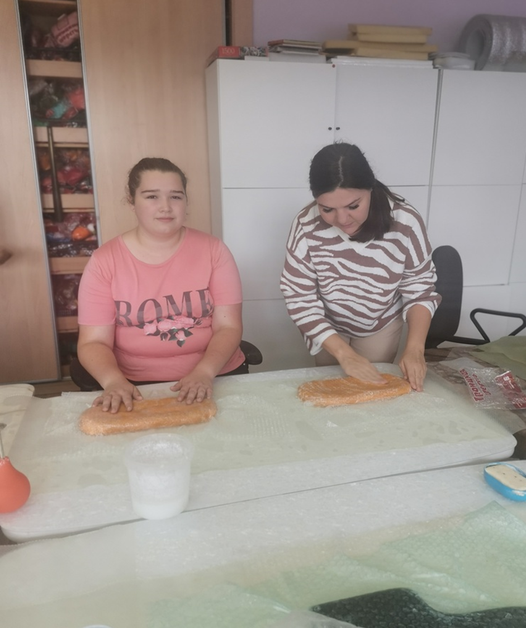
Актуальность проекта
Каждый год выпускники коррекционных школ выходят во взрослый мир, жить в котором они не вполне готовы. Не имея достаточного социального опыта, знаний о профессиях и собственных возможностях, молодые люди испытывают трудности с самоопределением, не всегда могут трудоустроиться и найти своё место в жизни
Проект «Первые шаги к профессии – это комплексный подход к формированию личности подростков, который включает в себя трудотерапию, развитие самостоятельности и участие в жизни общества через труд, обучение и творчество
Симакова Вера Игоревна,
Генеральный директор
НКО «Благое дело»

Slide 5
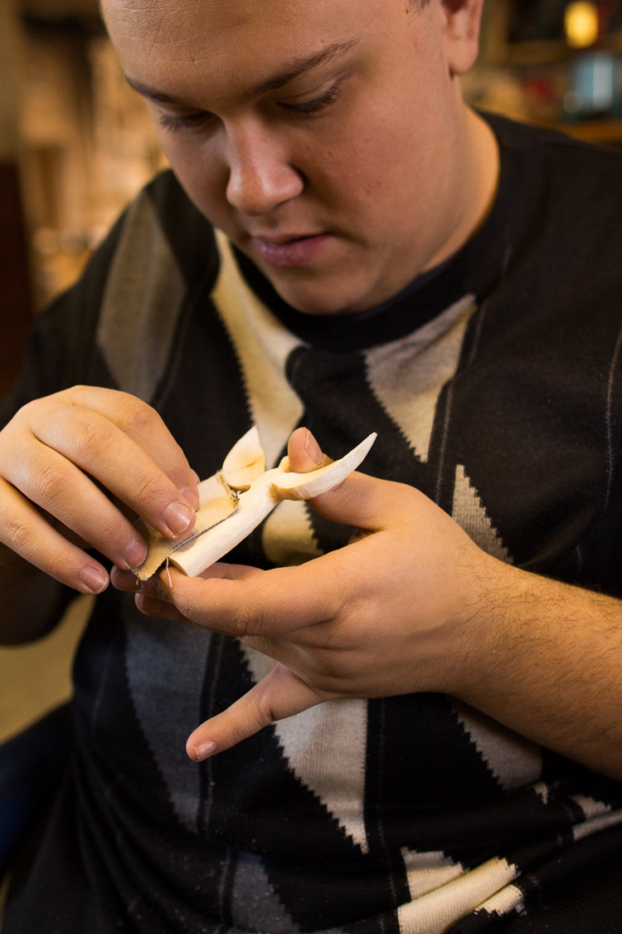
Проект «Первые шаги к профессии» направлен на
социокультурную реабилитацию;
раннюю профориентацию и трудовую адаптацию обучающихся с ОВЗ и инвалидностью коррекционных школ;
развитие личности обучающихся путем творческому самоопределению в области театрального искусства, музыки, с применением арт-терапии;
обучение родителей и специалистов сопровождению детей данных категорий

Slide 6
Приемы, способствующие социализации детей с ОВЗ и инвалидностью
ЧЕРЕЗ ТРУД
(совместный процесс трудовой деятельности, обмен продуктами труда, предоставление услуг и обмен услугами);
ЧЕРЕЗ ТВОРЧЕСТВО И КОММУНИКАЦИЮ
(совместная социокультурная деятельность, социально-бытовая коммуникация, обмен культурным продуктом, участие в жизни местного сообщества);
ЧЕРЕЗ ОБУЧЕНИЕ
(получение знаний, обучение новым навыкам, развитие способностей и социальных и личностных компетенций, обмен опытом, формирование профессиональных компетенций)

Slide 7
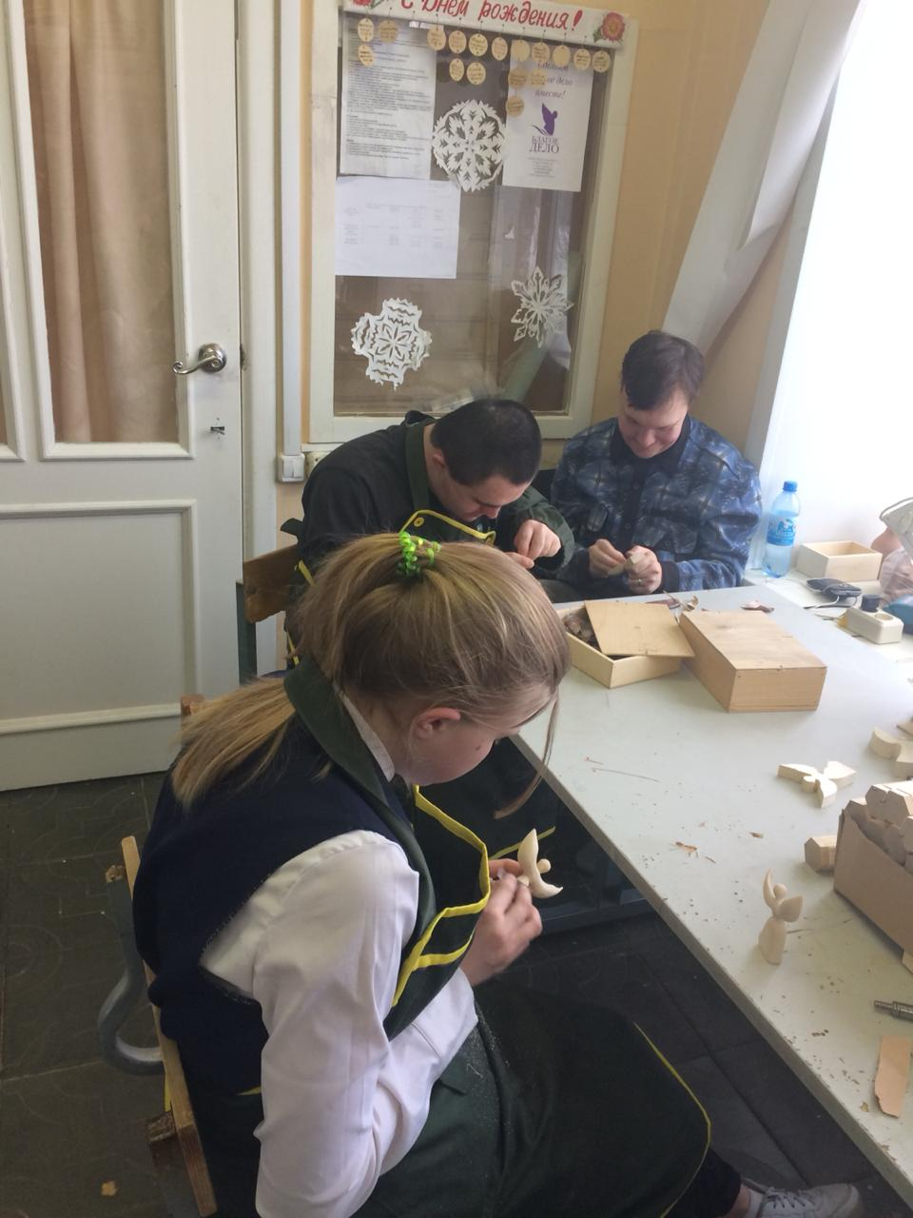
ЦЕЛЬ ПРОЕКТА
Цель проекта:
Социальная адаптация детей с ограниченными возможностями здоровья и инвалидностью через формирование навыков трудовой деятельности, профессиональное и творческое самоопределение в процессе работы в ремесленных мастерских АНО НПСПО «Благое дело»
Ожидаемый результат:
Обеспечение условий для общекультурного, профессионального и личностного самоопределения на основе формирования компетенций, которые обеспечивают не только успешное усвоение системы знаний, умений и навыков, позволяющих продолжить образование, но и жизненной компетенции, составляющей основу социальной успешности

Slide 8
ЗАДАЧИ ПРОЕКТА
изучить интересы детей и области затруднений семей, воспитывающих детей с ОВЗ и инвалидностью, в профессиональном самоопределении;
разработать нормативную базу реализации проекта;
определить возможности и формы поддержки, которую может оказать МАУ ДО «ЦВР» и его социальные партнёры в трудовом и творческом самоопределении детей с ОВЗ и инвалидностью;

Slide 9
ЗАДАЧИ ПРОЕКТА
обеспечить материально-технические и кадровые условия, необходимые для реализации проекта;
апробировать и проанализировать результаты реализации проекта
обеспечить привлечение обучающихся коррекционных школ города и их родителей к учебным и развивающим занятиям в ремесленных мастерских АНО НПСПО «Благое дело»;
отработать технологические и организационные механизмы реализации проекта;

Slide 10
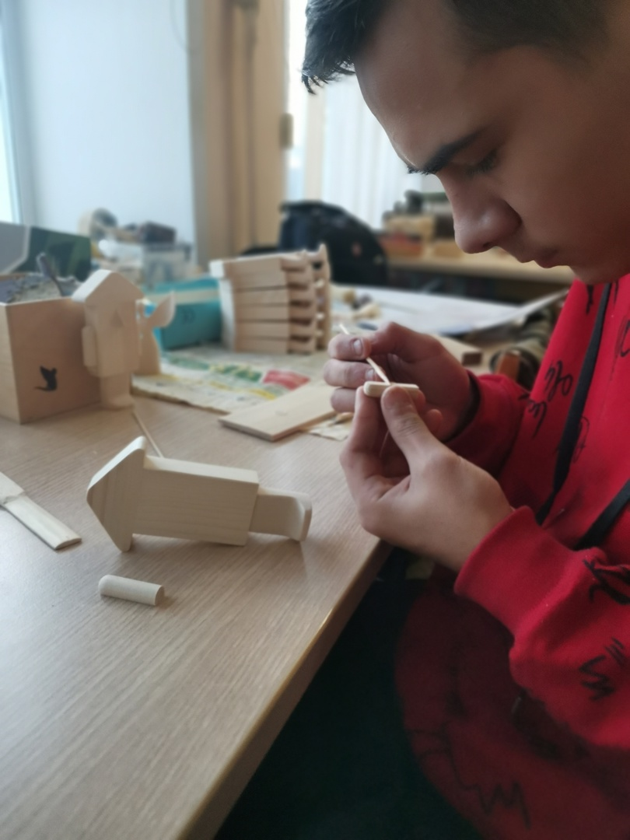
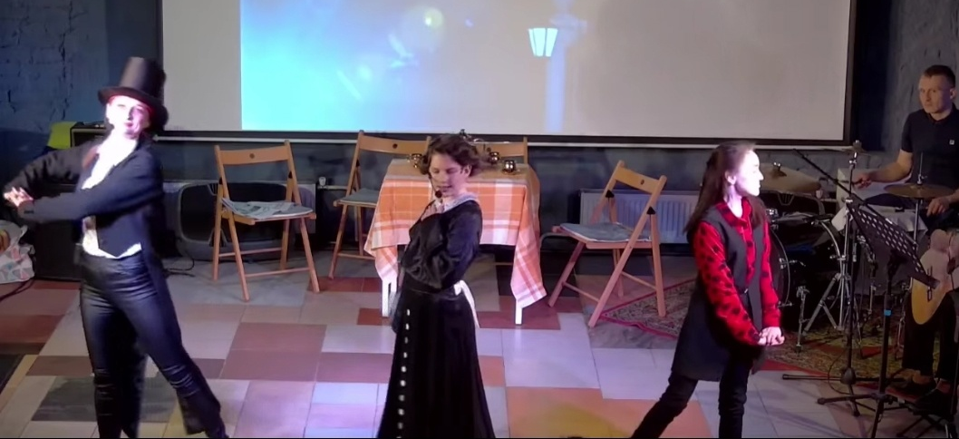
Режим проведения занятий
1 раз в неделю группа обучающихся в сопровождении педагога выезжает на профориентационные занятия в ремесленные мастерские АНО НПСПО «Благое дело» (городской округ Верх-Нейвинский), где проходят трудовую реабилитацию и занимаются творчеством – театральным искусством, музыкой и арт-терапией

Slide 11
СРОКИ РЕАЛИЗАЦИИ ПРОЕКТА
Срок | Название этапа | Содержание деятельности
Январь-март 2022 | Диагностический | Изучение интересов детей и областей затруднения семей, воспитывающих детей с ОВЗ и инвалидностью, в профессиональном самоопределении.
Апрель- май 2022 | Прогностический | Определение возможностей и форм поддержки, которую могут оказать МАУ ДО «ЦВР» и его социальные партнёры в профессиональном и творческом самоопределении детей с ОВЗ и инвалидностью.
Июнь-июль 2022 | Организационный | Разработка договоров с сетевыми и социальными партнерами (общеобразовательные организации города, АНО НПСПО «Благое дело»), адаптированной дополнительной общеразвивающей программы для обучения детей основам ремесел и вовлечения в творческую деятельность.
Сентябрь 2022 – май 2023 | Практический | 1. Обеспечение материально-технических и кадровых условий для оказания помощи в профессиональном и творческом самоопределении. 2. Отработка технологических и организационных механизмов реализации проекта путем создания системы взаимодействия, соответствующей методическим и дидактическим принципам инклюзивного образования.
Июнь-август 2023 | Обобщающий | Привлечение обучающихся коррекционных школ города и их родителей к учебным и развивающим занятиям в ремесленных мастерских АНО НПСПО «Благое дело». Анализ результатов реализации проекта: опросы, анкетирование.
С сентября 2023 | Внедренческий | Подведение итогов, корректировка проекта. Реализация проекта на постоянной основе.

Slide 12
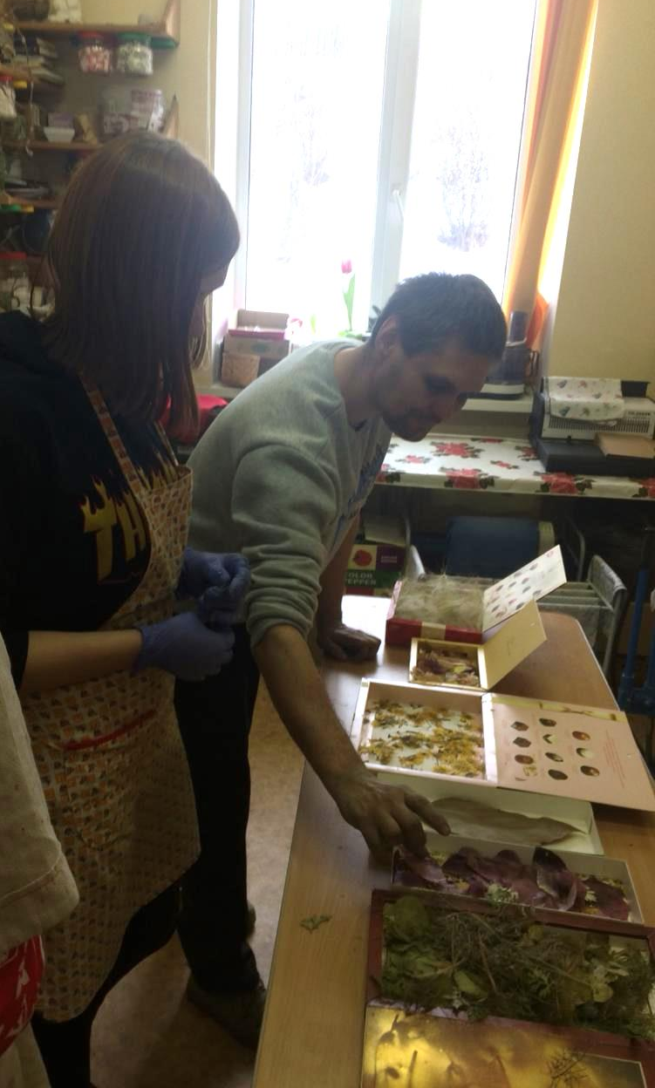
Направления реализации проекта
1. Организационное: разработка плана действий всех участников реализации проекта, организация деятельности педагогов и специалистов
2. Программно-методическое: разработка адаптированной дополнительной общеразвивающей программы, методических рекомендаций, подбор диагностического инструментария
3. Информационное: проведение рекламных мероприятий,
изучение научно-методических, программных и технических разработок по вопросам организации и осуществления обучения детей с ОВЗ и инвалидностью основам ремесел и вовлечения в творческую деятельность;
проведение семинаров, тематических занятий, мастер-классов, круглых столов
4. Техническое оснащение и обслуживание.
5. Социально-партнерское с коррекционными школами НГО

Slide 13
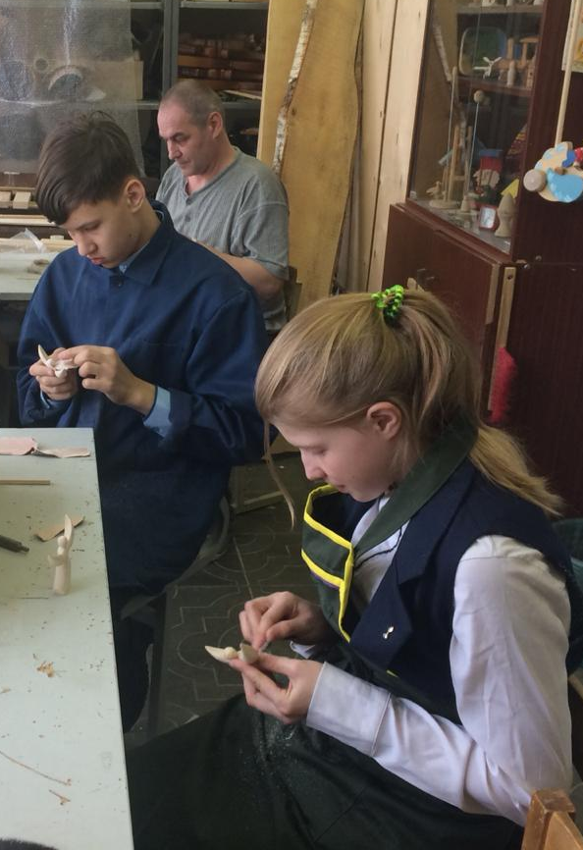
РЕЗУЛЬТАТЫ РЕАЛИЗАЦИИ ПРОЕКТА
Проведена диагностика интересов детей и затруднений семей, воспитывающих детей с ОВЗ и инвалидностью в профессиональном и творческом самоопределении
Определены возможности и формы поддержки, которую может оказать МАУ ДО «ЦВР» и его сетевые и социальные партнёры в профессиональном и творческом самоопределении детей с ограниченными возможностями здоровья и инвалидностью
Обеспечены условия реализации проекта.
Обучающиеся коррекционных школ НГО и их родители привлечены к учебным и развивающим занятиям в ремесленных мастерских АНО НПСПО «Благое дело»
Проанализированы результаты реализации проекта. Проект реализуется на постоянной основе

Slide 14
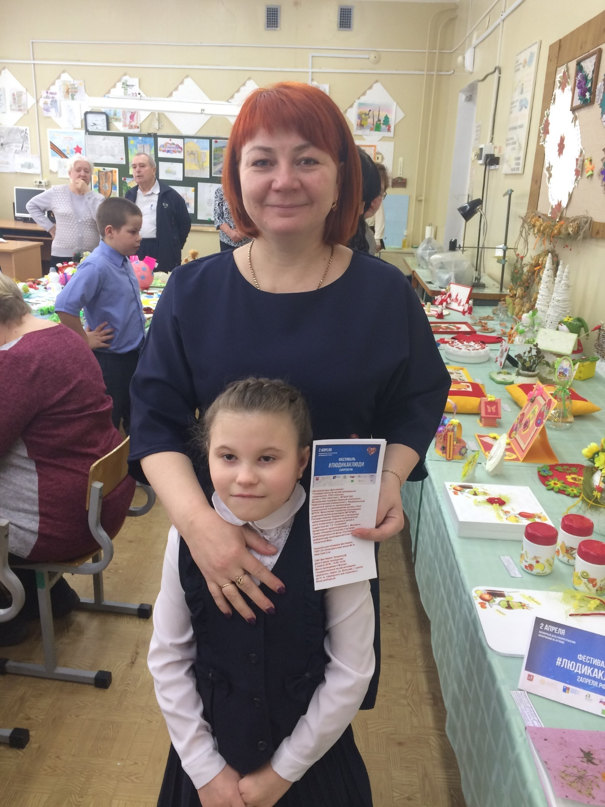
Работа с родителями
знакомство с проектом «Первые шаги к профессии»;
Организация клуба (семинары, мастер-классы, консультации) для родителей, воспитывающих детей с ОВЗ;
совместные занятия и мастер-классы;
выставка сувениров, сделанных обучающимися;
подведение итогов (представление готовых изделий)
Симакова Вера Игоревна,
Генеральный директор
НКО «Благое дело»

Slide 15
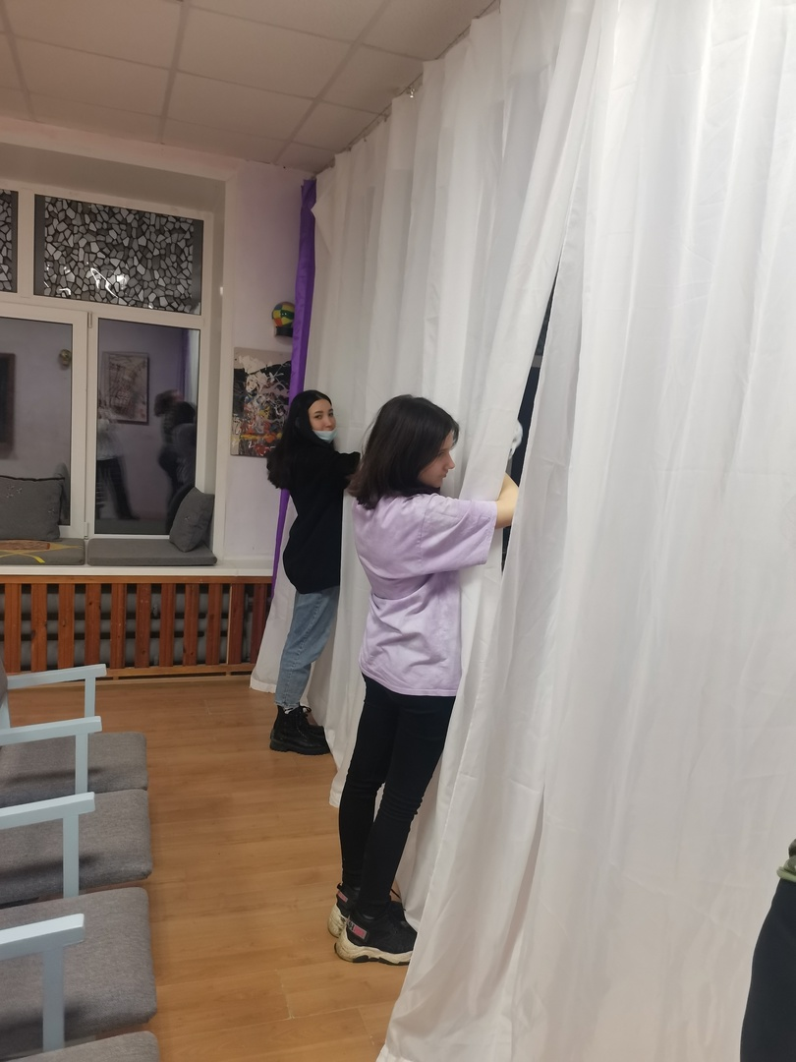
Перспективы проекта
Расширение географии проекта для участия детей с ОВЗ и инвалидностью;
Включение в проект новых категорий детей:
детей-сирот;
детей, оставшихся без попечения родителей,
проходящих лечебно-оздоровительную и медицинскую реабилитацию в Оздоровительно-образовательном центре «Уралочка» для детей-сирот и детей, оставшихся без попечения родителей Свердловской области
Симакова Вера Игоревна,
Генеральный директор
НКО «Благое дело»

Slide 16



www.cvr-nu.ru
Спасибо за внимание!
www.delonablago.ru
https://nschool1.ru/
www.nsk-2.ru

